Slide 1
OS CINCO PRINCÍPIOS DO SOLID
3° Princípio: princípio da substituição de Liskov

Slide 2
Participantes
Bruno Guinerio
Gabriel Schranck
Eduardo Zarnelli
Marcos Amorim

Slide 3
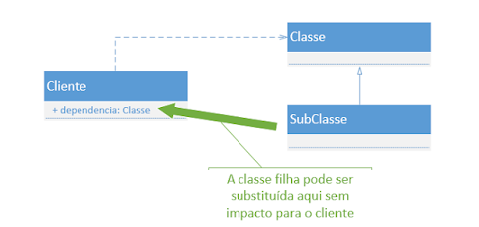
Princípio de substituição de Liskov
Criado por Barbara Liskov em 1987, para facilitar a reutilização de código e garantir consistência em hierarquias de classes
“O princípio de substituição de Liskov afirma que uma subclasse deve ser substituída por sua classe base sem afetar o funcionamento do sistema”
Isso significa que a subclasse deve manter o comportamento esperado quando for substituído pela classe base
https://www.fabiogouw.com/2017/03/principio-de-substituicao-de-liskov.html

Slide 4
Por que o Princípio é Importante?
Exemplo de problema sem a utilização do LSP
Vamos imaginar um sistemas com duas classes, ‘Quadrado’ e ‘Retangulo’ . Um quadrado é um tipo especial de retângulo, pois é composto por altura e largura, tendo quatro ângulos de 90° Porém, sua altura e largura são iguais.
Se formos usar essa ideia, podemos dizer que uma classe ‘Quadado’ pode herdar de ‘Retangulo’, porém estaríamos quebrando o princípio LSP, pois o comportamento do quadrado não substitui, de forma previsível, o de um retângulo, podendo quebrar o sistema quando usado em um cenário que se esperaria um retângulo ao invés de um quadrado
O princípio da substituição de Liskov (LSP), como já dito, é um dos cinco princípios do SOLID, que é um acrónimo para cinco postulados de design, que auxilia na programação de sistemas orientados a objetos e, por conta disso, é muito importante o seu entendimento quanto ao seu uso.

Slide 5
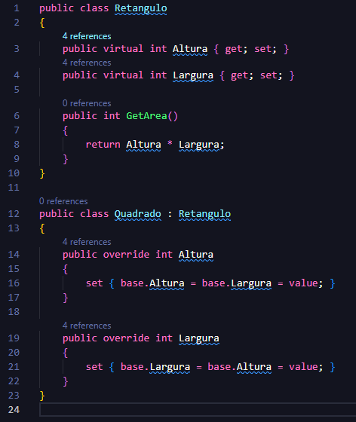
Problema ao violar o LSP
O código ao lado, mostra de forma simples o exemplo citado anteriormente, o problema com essa aplicação está na manutenção do código e do comportamento da classe quadrado, pois os atributos herdados da classe Retangulo precisam ser redefinidos e também na manutenção do código, pois o retângulo nem sempre é um quadrado, o que fere a lei da herança, pois um objeto que herda de uma classe deve ser essa classe.

Slide 6
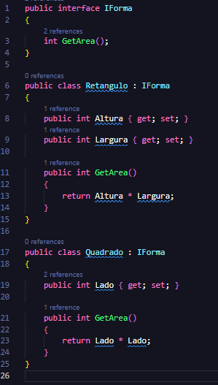
Solução do problema
Usando uma interface IForma, Podemos fazer a herança de qualquer forma geométrica, pois qualquer que seja a figura que implementar essa interface, ela será uma forma geométrica (IForma), então deverá implementar o método GetArea, pois o objeto é uma IForma.

Slide 7
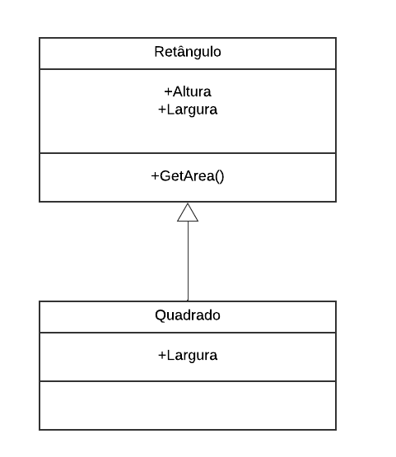
Diagrama UML do exemplo
Errado

Slide 8
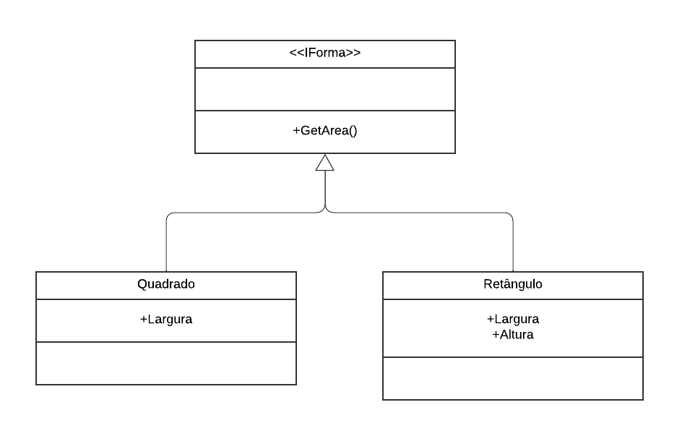
Diagrama UML do exemplo
Corrigido

